Slide 1

Formiik 5.2.0
Canario 5.2

Slide 2
Mejoras en la Versión.
Autentificación OAuth.
Conteo de Órdenes en Filtros.
Formiik Game.
Mejora en Choice List.
Resultados de Visita.
Uso Combinado de Condicionales Or y And.
Vista Previa con Formato Moneda.
Visualizar Fotos Capturadas.
Widget para Llamar por Teléfono.

Slide 3
Autentificación OAuth.
Los clientes ahora tienen la posibilidad de utilizar este tipo de autentificación para entrar al aplicación
Ésta se basa en el uso de un servicio del cliente para confirmar las credenciales del usuario y darle acceso.
Cuando es enviada la confirmación a la nube, ésta le da al usuario un token que dura doce horas en producción, el cual le brinda acceso sin tener que introducir sus datos todo el tiempo.

Slide 4
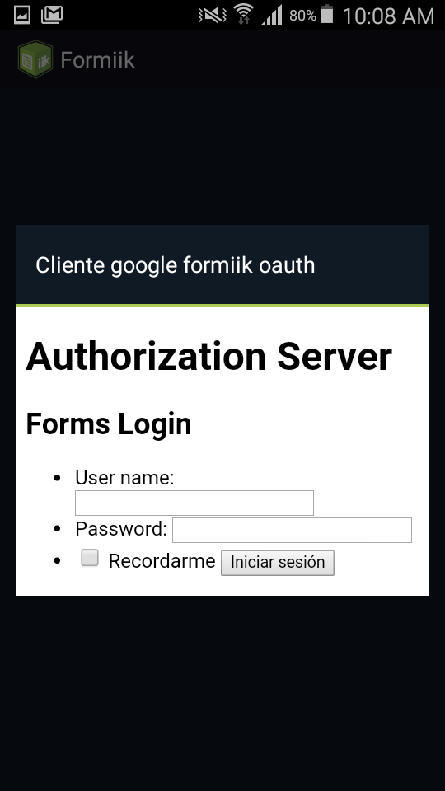
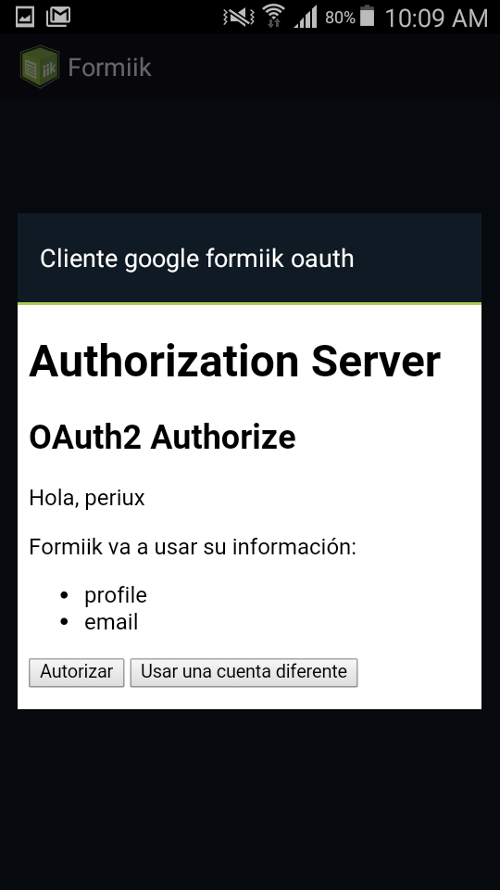
Imagen 1. Pantalla de Autenticación OAuth.
Imagen 2. Pantalla de Autorización de Permisos.

Slide 5
Conteo de Órdenes en Filtros.
Al aplicar un filtro de búsqueda en las órdenes, se muestra un contador de cuántas coinciden con éste.
Se puede escribir un filtro personalizado o utilizar los que el sistema recomienda, en ambos aparece el número de órdenes que se mostrarán.

Slide 6
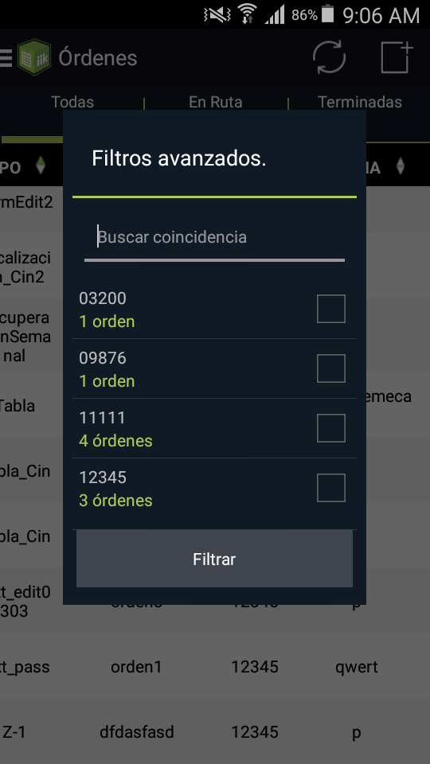
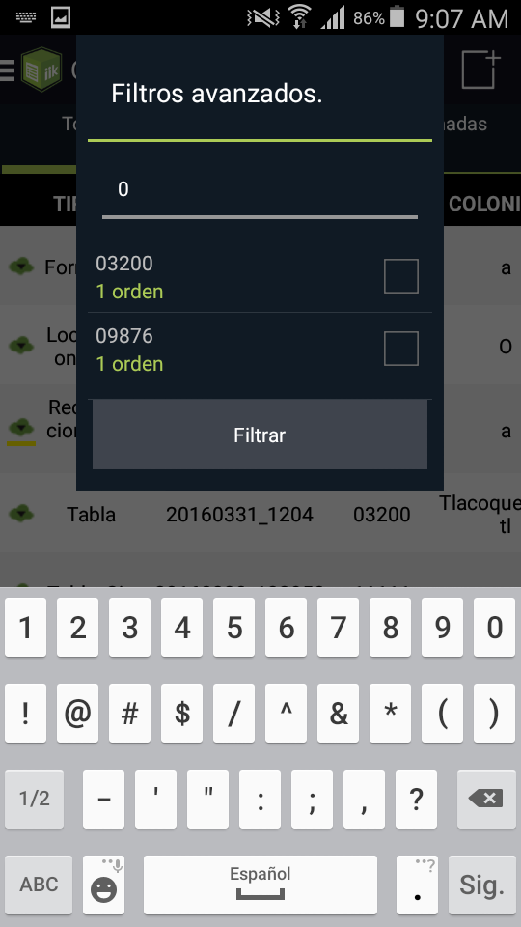
Imagen 3. Pantalla de Filtros Avanzados con Contadores.
Imagen 4. Pantalla de Filtros Avanzados con Contadores y Búsqueda.

Slide 7
Formiik Game.
Se integra una nueva funcionalidad llamada “Formiik Game”, la cual es un recuento de los resultados de visita hechas por el usuario.
Se encuentra en el menú lateral del aplicación y tiene dos pantallas, una que muestra los resultados individuales del usuario y otra con el ranking de éste con otros.
Los resultados pueden mostrarse como una suma o un promedio de los datos obtenidos a lo largo del día y uno global.
Este servicio está fuertemente unido al nuevo widget de Eval.

Slide 8
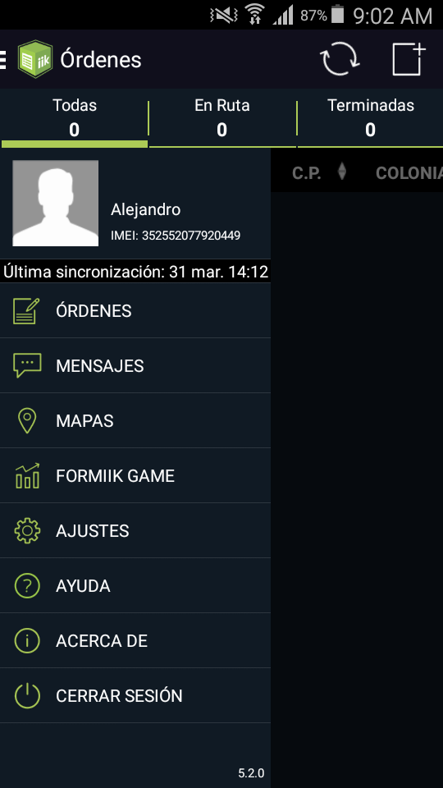
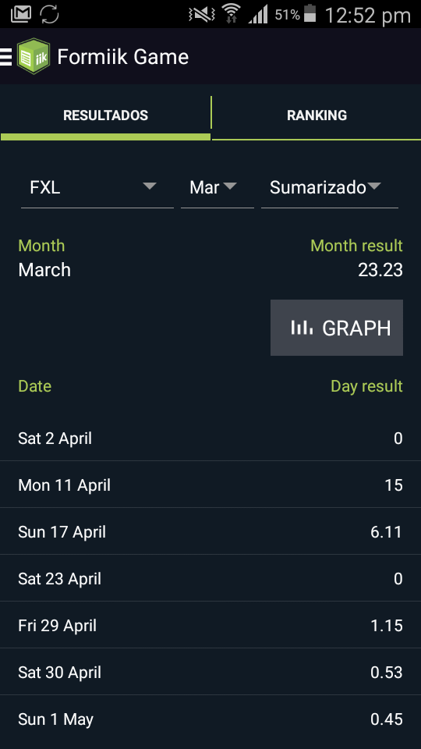
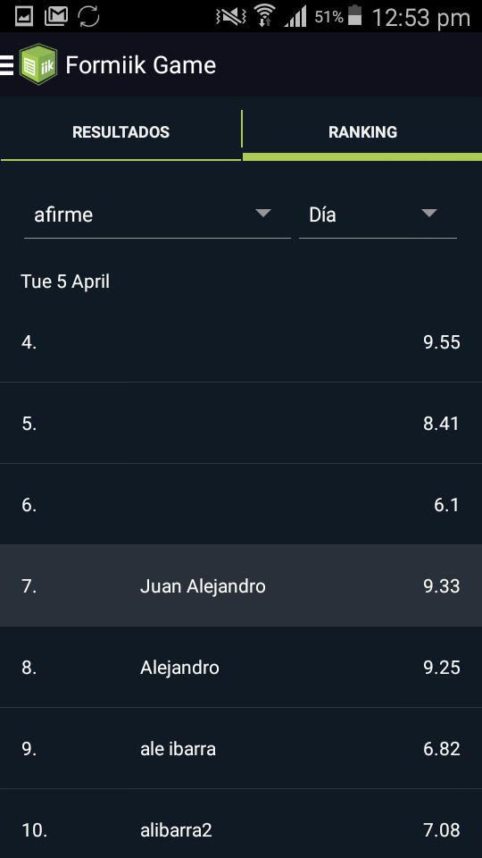
Imagen 5. Formiik Game en Menú.
Imagen 6. Pantalla de Resultados.
Imagen 7. Pantalla de Ranking.

Slide 9
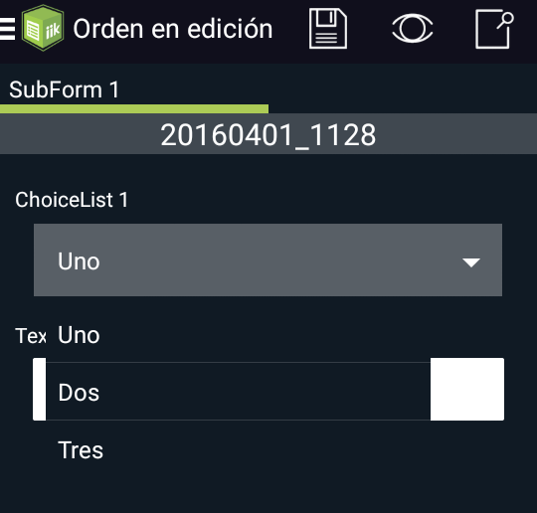
Mejora en Choice List.
Ahora se puede modificar el Choice List para que la opción “Seleccione una opción” sea opcional.
Esto ayudará a forzar el usuario a elegir una opción y no tener problemas con ciertas fórmulas que utilicen el campo.
Imagen 8. Pantalla de Orden con ChoiceList.

Slide 10
Resultados de Visita.
Se incluye un servicio de Resultados de Visita, el cual funciona con el widget Eval, para evaluar por medio de una fórmula una respuesta que dependerá de diferentes controles en la forma.
Estos se presentan en una pantalla aparte en el dispositivo y en la sección de reportes y el gestor de la web.
Utiliza el lenguaje FXL para su operación.

Slide 11
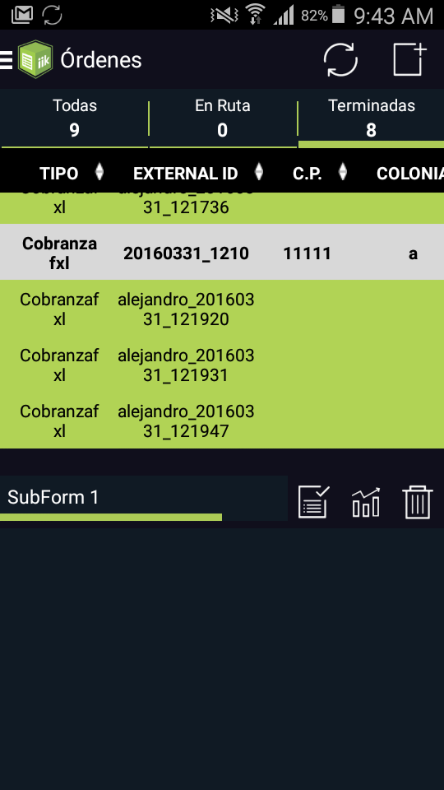
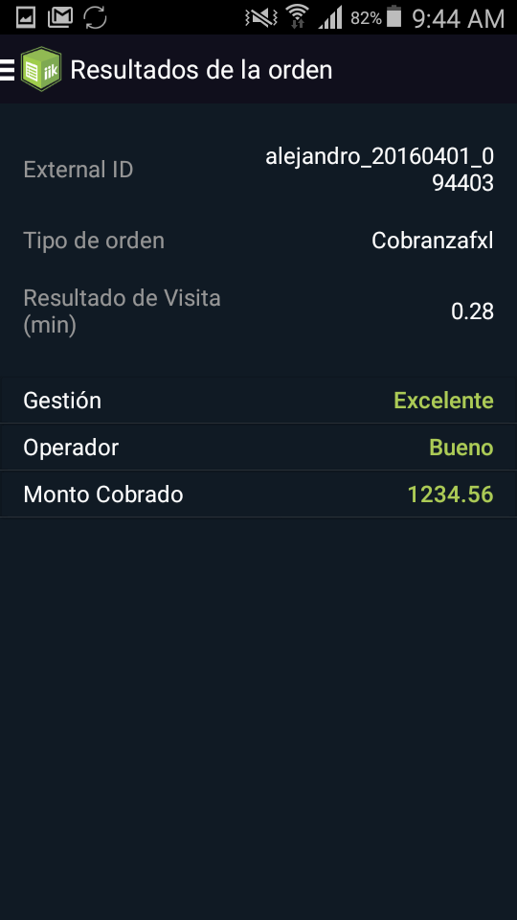
Imagen 9. Pantalla con Botón de Resultados.
Imagen 10. Pantalla con Resultados de Visita.

Slide 12
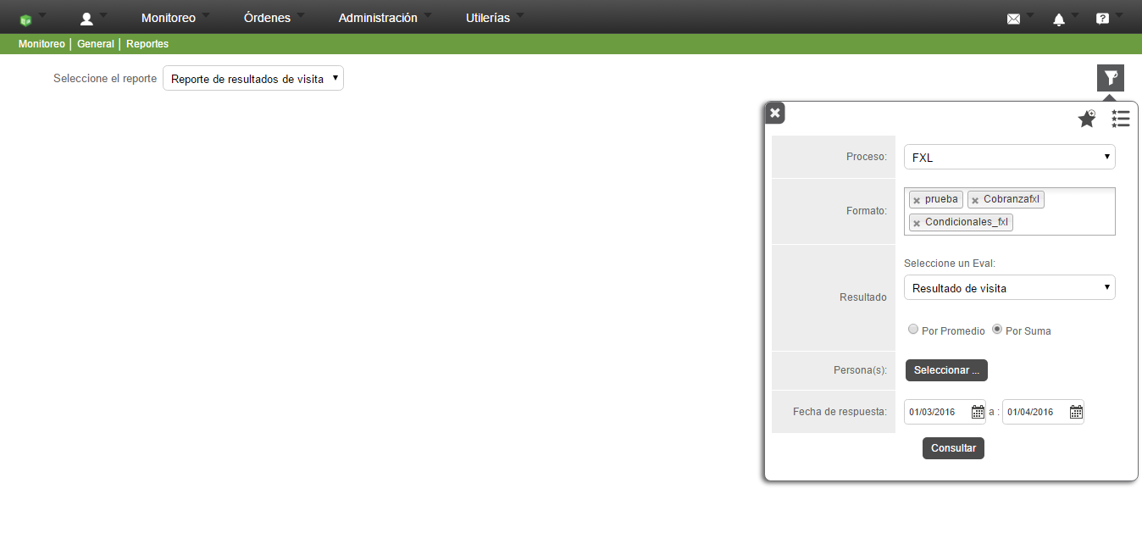
Imagen 11. Pantalla de Reporte de Resultados de Visita con Filtro.

Slide 13
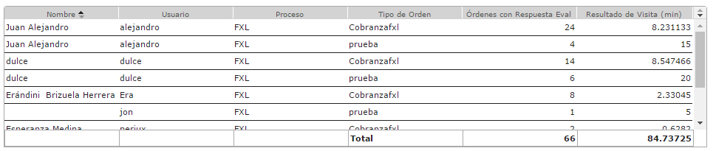
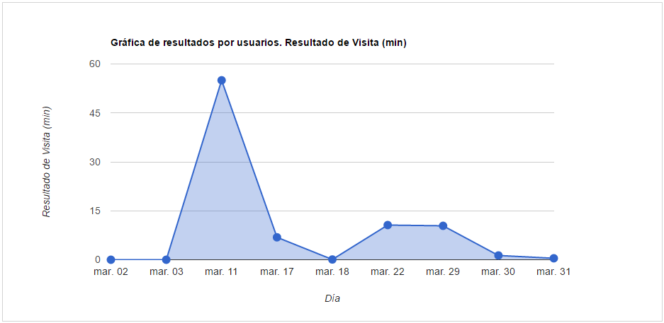
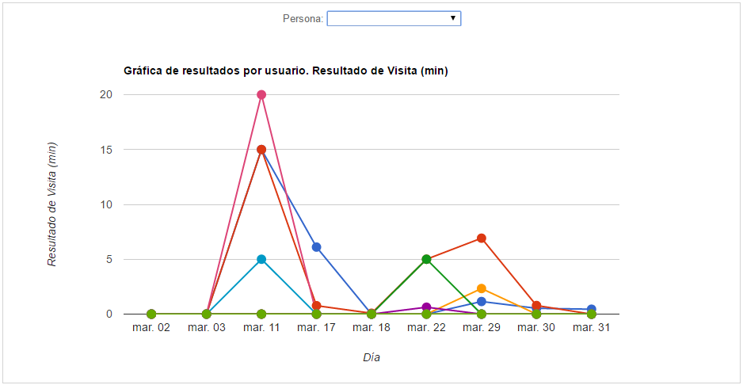
Imagen 12. Tabla de Usuarios con Resultados.
Imagen 13. Gráfica de Resultados Sumados.
Imagen 14. Gráfica de Resultados Individuales.

Slide 14
Uso Combinado de Condicionales Or y And.
Ahora es posible usar estos dos condicionales de forma conjunta, para poder hacer formularios más específicos y en un menor tiempo.
Los formularios pesan menos, usan menos datos y tienen un mejor perfomance.
Los clientes que lo pidieron fueron: Forjadores, Liverpool, Publipayments y WWB.

Slide 15
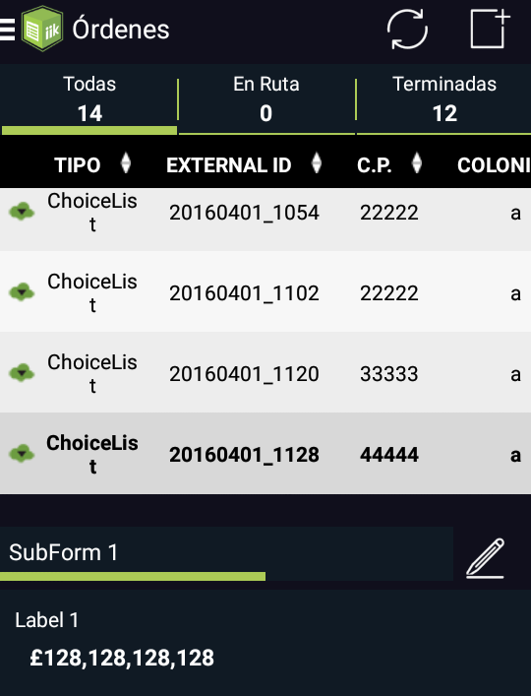
Vista Previa con Formato Moneda.
En la sección de vista previa se puede ahora utilizar el formato de datos estilo moneda.
Esto permite ver de manera más fácil números muy grandes que antes se hacían ininteligibles al usuario.
Imagen 15. Pantalla de Vista Previa de Orden.

Slide 16
Visualizar Fotos Capturadas.
Ahora es posible revisar las fotos capturadas por medio de una vista previa en las respuestas.
Esto permite saber cómo salieron las fotos después de haber guardado una orden; de esta forma se puede saber los detalles de ésta y ver sus datos con mayor claridad.

Slide 17
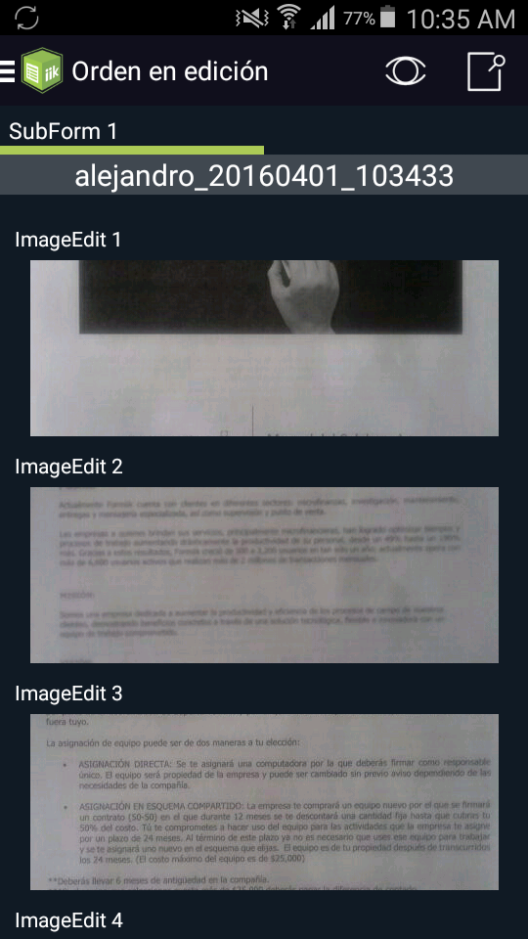
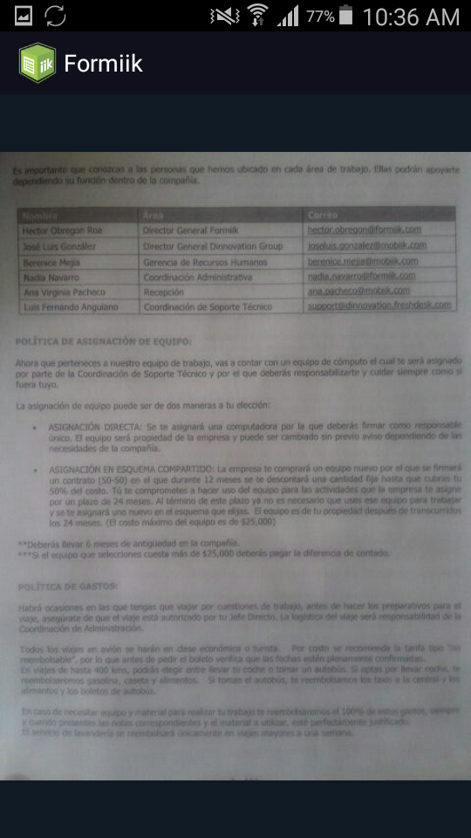
Imagen 16. Pantalla de Revisión de Orden.
Imagen 17. Pantalla Imagen Seleccionada.

Slide 18
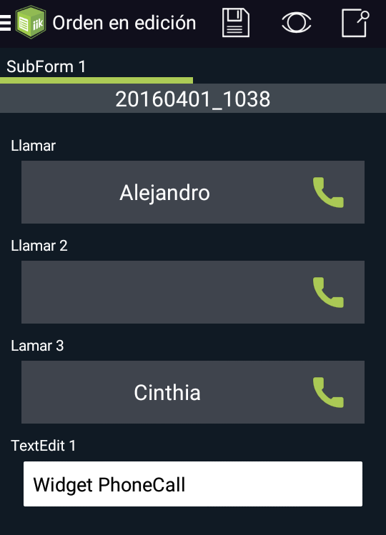
Widget para Llamar por Teléfono.
Se integra un nuevo widget para realizar llamadas por teléfono.
Este puede tener dos vistas (Mostrando el nombre del contacto o sólo el ícono).
Tiene como antecedente el APK de “Crezcamos” en Servicios Profesionales, la cual será sustituida por este widget.
Imagen 18. Pantalla De Orden Con PhoneCall.

Slide 19
Gracias por su atención.

